Slide 1
تشريع اساسي
دستور
اصليه
طرق معتمده تمر بها القاعده القانونيه وتكسبها صفة الالتزام ويرجع لها لحسم المنازعات
التشريع
هو ما يصدر عن السلطة المختصة من قواعد مدونه تنظم العلقات بين الافراد او الافراد والدوله
انواعه
عادي
قوانين وانظمة
انواعه
فرعي
اللوائح
شريعه اسلامية
تعتبر المصدر الرسمي الاساسي للقانون في المملكة ويتم الرجوع اليها عند عدم وجود نظام يحكم المسأله
رسمي
تكون بترتيب وتدرج ثابت
تعريفه
انواعه
العرف
كونتها الحاجه الاجتماعيه وتوارثتها الاجيال واعتقد الناس وجوب اتباعه
مادي
الاعتياد- العموميه- القدم – عدممخالفة النظام
معنوي
تكرار السلوك لمدة طويله بشكل ثابت ومستقر
اركانه
انواعه
مصادر القانون
هو الاصل الذي يشتق منه كل شيء
احتياطيه
يرجع لها القاضي فقط في حالة عدم وجود حل للنزاع عليه في المصادر الاصليه
مجموعة من القواعد التي تحكم السلوك الاجتماعي للانسان ومصدرها العام الفطري ..ولا تتغير بتغير الزمان والمكان
القانون الطبيعي
تعريفه
مبادئ العداله
تؤسس على وحي العقل والنظر السليم وروح العدل الطبيعي ..وتمثل روح القوانين في نصوصها ومضمونها
تعريفه
فقه
يقصد فيه الفقه القانونين من خلال تحليل اساتذة القانون
غير رسمي
تعريفه
القضاء
السوابق القانونيه السابقة أو المشابهة
تعريفه

Slide 2
تشريع اساسي
دستور
تعريفه
المبادئ الاقتصادية للدوله | مقومات المتجتمع والحقوق والواجبات لأفراد المجتمع | المبادئ العامع المتعلقة بشكل عام الدولة ونظام الحكم
ايرادات الدولة والكيفيةفي صرفها والرقابه على اداء الجهاز الحكومي |  | تنظيم سلطات الدولة الثلاث: تشريعي- تنفيذي- قضائي
يحتل المركز الأول من حيث الأهمية ولا يجوز وفقا لمبدأ تردج التشريعات تجازو في المرتبه للعادي او الفرعي ..وهو من اصعب انواع التشريعات في التعديل والاضافه والحذف
اختصاصاته
1- الاقتراح والاعداد : عرض قانون النظام على الجهة المختصة
2- التصويت: عرض مشروع على السلطة التشريعيه لقراره لمناقشته والتصويت عليه
3- التصديق:موافقة رئيس الدولة على المشروع المقترح
4-الاصدار: اثبات الوجود القضائي للتشريع الجديد وضمة للقوانين السارية واصدار قرار بنشره وتنفيذه
5-النشر : اعلان النظام للجمهور في الجرائد الرس
شرح مفصل التشريع
هو ما يصدر عن السلطة المختصة من قواعد مدونه تنظم العلقات بين الافراد او الافراد والدوله
تعريفه
عادي
انظمة وقوانين
هي التشريعات التي تصدرها السلطة التشريعيه وفقا للاجراءات المنصوص عليها في التشريع الاساسي
نظام العمل – نظام الاوراق التجارية – الرشوة التحيكم
تهدف لوضع القواعد التفصيليه التي تساعد على تفصيل وتفسير لتنفيذ النظامم ولا تتضمن تعديل او حذف
نظام الجمارك- السوق الماليه- المحاماة – التحكيم
تعريفه
لائحة تنفيذيه
فـرعـي
مجموعة من القواعد القانونية العامة المجردة التي تصدر في شكل قرارات من السلطة التنفيذيه
تعريفه
تنظيم وترتيب المصالح الهيئات العامه بحكم اختصاصها، وهي ذات وجود مستقل وغير مرتبطة بقانون معين مثل :
مزاولة مهنة التعقيب – تنظيم المكاتب العقاريه – المدارس الاهليه
انواعـــــــــــها
تنظيمية
تعريفه
موضوعه من قبل السلطة التنفيذيه بهدف صيانه الآمن العام واستقرار الوالمحافظة على الصحة العامه ولا تستند لقانون مسبق
لوائح المرور – الوائح الخاصة بالمحال المغلقه او الضاره بالصحة – مراقبة الاغذيه والمرافق العامه
ضبط أو البوليس
تعريفه

Slide 3
1- تعديد واكتشاف المعنى الحقيقي والسليم للقاعده القانونية أو التصرف القانوني وذلك بكافة وسائل التفسير والمناهج المعتمده في عملية التفسير وهنا نشير إلى وجود ثلاث مدارس او مناهج بارزة في التفسير هي /مدرسة الشرح المتون/ المدرسة التريخية/ مدرسة البحث العلمي-
2- تدعيم وتكميل النص القانوني اذا شابه الايجار والاقتضاب فقد ترد القاعدةبشكل مختصريصعب مع القاضي الوصول الي المعنى
3- رفع التناقض القائم على احكام القاعده القانونية وذلك بترجيح حكم على آخــر اذا لزم الأمــر
4- تكييف وملائمة القاعده والتصرفات القانونية مع ظروف الحال والواقع بعناصره وجزيئاته المتغيره
1- ان تفسير القاعدة القانونية هو عمل يسبق تطبيقها وعليه يتعذر تطبيق القاعده القانونية قبل تفسير خاصة اذا كانت ذات مدلول غامش من الصعب الاهتداء اليه
2- تتحكم عملية تفسير القاعدة القانونية في مدى تطبيقها ومجال امتدامها
3- ان تفسر القاعدة القانونية بحسب وجهة نظر كثير من رجال الفقه تقتصر على التشريع ، انطلاقا من فكرة ان القواعد التشريعية عادة تأتي بأسلوب مختصر ألا انه قد يمتد لتفسير العرف بل واحكام القضاء
بالمعنى الواسع : هو الاستدلال على ما تتضمنه القواعد القانونية من احكام وتحديد المعاني لها والتعرف على عناصرها واصوافها حتى يمكن مطابقتها مع الظروف الواقعيه والحالا المختلفة :
بالمعنى الضيق : هو اجراء منهجي تستطيع بواسطته سلطة مختصة ان توضح حكم او مجموعه أحكام غامضة او عنصر من عناصر القاعدة الواجبة التطبيق
ويجيب ان تقوم بعملية التفسير جهات متعددة ومختلفة مثل رجال الفقة ويسمى التفسير أو تقوم السلطة التشريعيه فيسمى التفسير التشريعي
تعريفاتــــــه
اهدافه
أهميته
تفسير القاعدة القانوينة
هو استخلاص الحكم القانوني من النصوص التشريعية المعمول بها
انـــــواع تـفــسـير القانــــوني
التفسير الفقهي
نجده في كتابات وشروح الفقهاء ويصدر من رجال القانون ... المحامون .. القضاه
التفسر القضائي
يصدر من القضاء او القضاه يقمون بتفسيرها وتوضيها ومن ثم تطبيقها على الخصوم
لا تعتبر ملزمه للقاضاه الذين يأتون في درجة اقل منزلة
مهمه للقضاء للفصل في الخصومات
تشريعي / تنظيمي
يصدر من نفس السلطة التي اصدرت التشريع الغير مفهوم

Slide 4
مبدأ استقلال السلطة
يعني استقلال السلطة القضائية عن غيرها من السلطات في الدولة وان للقاضي الحرية في اصدار الاحكام والفصل في النزعات والخصومات دون ان يكون عليه اي تأثير من قبل سلطة تشريعية او تنفيذيه ..لا يجوز تدخل سلطات اخرى
المبادئ الاساسية للسلطة القضائي
السلطه القضائية
هي السلطة المختصة بتطبيق القانــون
تشريعيه
تنفيذيه
قضائية
هو إتاحــة الفرصــه امام اطراف انزاع الذين جاءت الحكام في غير صالحهم من اعادة عرض النزاع مرة اخـرى اما محكمة اعلى درجة من المحكمة التي اصدرت الحكم المعطون فيه للنظر فيه من جديد
« محمكة الاستئناف «
تعدد درجات التقاضي
المساوة بين الخصوم والموجهة بينهم :
عدم التميز بين المتقاضين ومنحهم جميعا فرصا متككافئة في ظل حياد تام للقاضي
مبدأ مجانية القضاء :
من خزينة الدوله تتحمل تفرض مرتبات القضاه ، اما رسوم المتقاضين في اسهام بسيط غرضه التقليل من الدعاوى الكيدية..وهي قابله للاعفاء
مبدأ علانية الجلسات
فتح ابوب القضاء امام الجمهور لحضور الجلسات والاستماع مباشرة لكل ما يجري
ضمانات عامه أخــرى

Slide 5
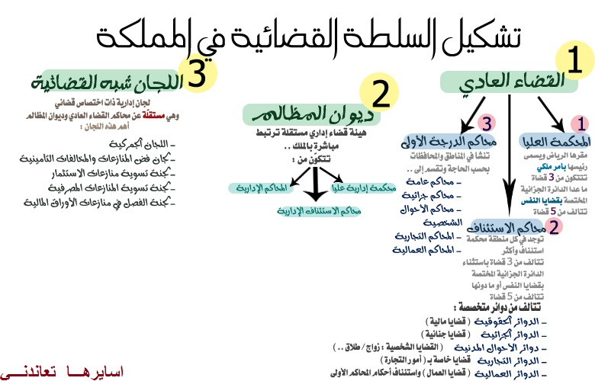

Slide 6
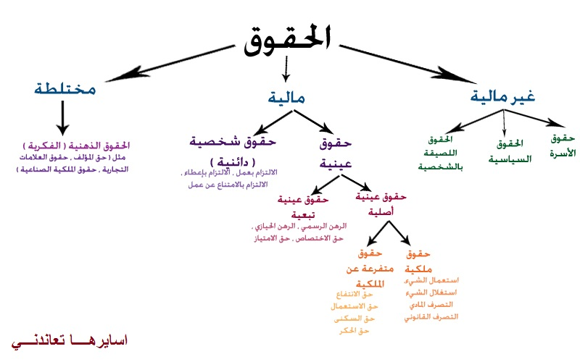

Slide 7
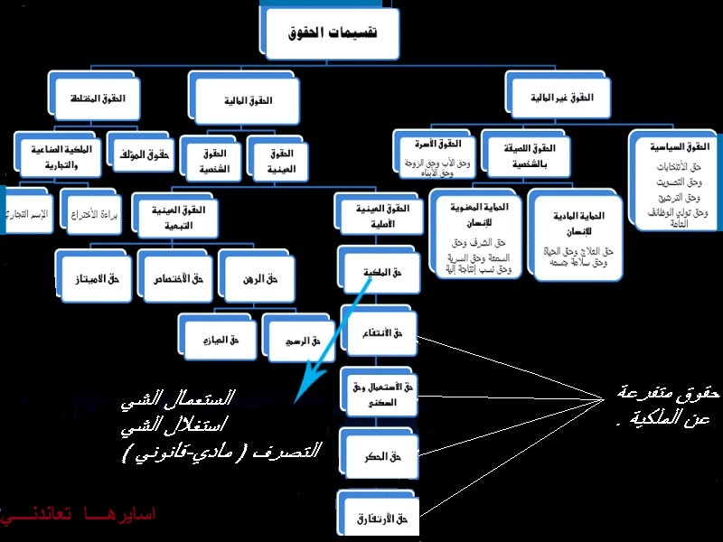

Slide 8
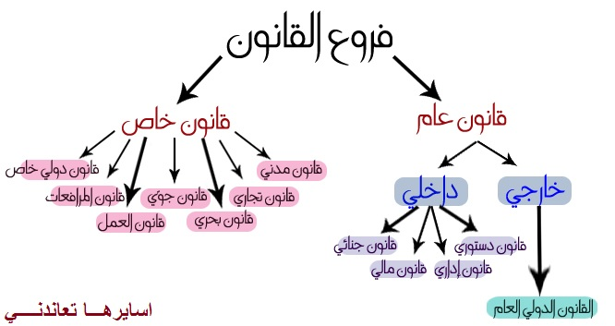

Slide 9
1مضمون الحق
السلطة
يعني حق الشخص في الالتحاق بأحد وظائف القطاع الحكومي او العام سواء كانت هذه الوظيفة مدنية او عسكرية
حق تولي الوظائف العامه
تعريفه
2صاحب الحق
حق الانتخاب
اي يقوم الشخص باختيار من يمثله في تولي سلطات عامه
تعريفه
3الهدف من اقرار الحق
حقوق سياسية دستورية
هي الحقوق التي تقرر وفقا لاحكام وقاواعج القانون العام لمواطني دولة معنية والهدف منها هو تمكين الشخص من السامهمة في حكم بلده وادارت شؤنه ..فقط للمواطنين
انواعها
ان يعلن الشخص رغبته في تولي بعض المناصب السياسية التي من شأنها المشاركة في حكم بلد
حق الترشيح
تعريفه
عناصرها
اقســـام وانـــــــــواع الــــحـــقوق
خاصة بالمواطنين فقط
الهدف منها الارتقاء بالوطن والاستقرار السياسي والاجتماعي
تعتبر حق وواجب في نفس الوقت ويقع على عائق المواطن ان يتوخى الصالح العام ويراعي القوانين المعمول بها والاخلاق
الحق السياسي حق غير مالي ، فهو غير قابل للتصرف ولا يسقط بالتقادمولا ينقل بالوراثه
نظرية الحق
سلطة يقررها القانون لشخص معين يستطيع بمقتاها ممارسة سلطات معينه بغية تحقيق مصلحة يرعاها القانون
خصائصها
حماية الكيان المادي
يتمثل في بدنه بكافة اجزائه وضمان سلامته فلا يجوز اجراء عمليات جراحية الا بموافقته او ولي امره..ويستثنى منه الحالات الطارئة
حقوق لصيقة بالشخصية
عامه
تسمى ايضا حقوق طبيعية ، هي حقوق غير ماليه تثبت بولادة الانسان
حقوق مدنية
هي الحقوق التي تثبت للانسان بحكم انتماؤه للمجتمع البشري وتقرر للمواطن والاجنبي وهي ليست لها علاقة بنشاط الشخص السياسي تهدف لحماية الانسان وحريته
الحق في الكرامة والشرف والسمعة | الحق في الاسم والصورة
الحق في السرية ان تظل اسرار حياته بعيده عن العلاينة مصونه | الحق غي حرمة الحياة الخاصة عدم التعدي على حياته الخاصة
النوع 1
حماية الكيان المعنوي
حق الحرية الشخصية
حرية التعاقد | حرية العمل | الحق في التقاضي | حرية النقل | حق المسكن
النوع 2
خصائــصــــه
حقوق يكفل القانون تنظيم قواعدها واحكامها ، ولا تثبت الا للاشخاص التي تتوفر فيهم شروط اكتسابها فقط، تهدف لحماية المصالح الخاصةذات طابع أو غير مالي ومالي وفي نطاق روابط الاحوال الشخصية او المعاملات الماليه
حقوق خــاصــة
1-للجميع مواطنين واجانب 2-غير ماليه ولا يجوز التصرف بها بمقابل او بدون
3- حقوق تدور وجودت وعدماتثبت بولادتهوتنتهي بموته
4- لا يحرم الشخص منها جزء اوكل 5- الاعتداء عليها يولد حقا ذي طبيعه ماليه
انواعها
حقوق ماليه
حقوق الأسره
سيتم شرح مفصل للحقوق الخاصة ومحتوياتها في رسم تشجري منفصل

Slide 10
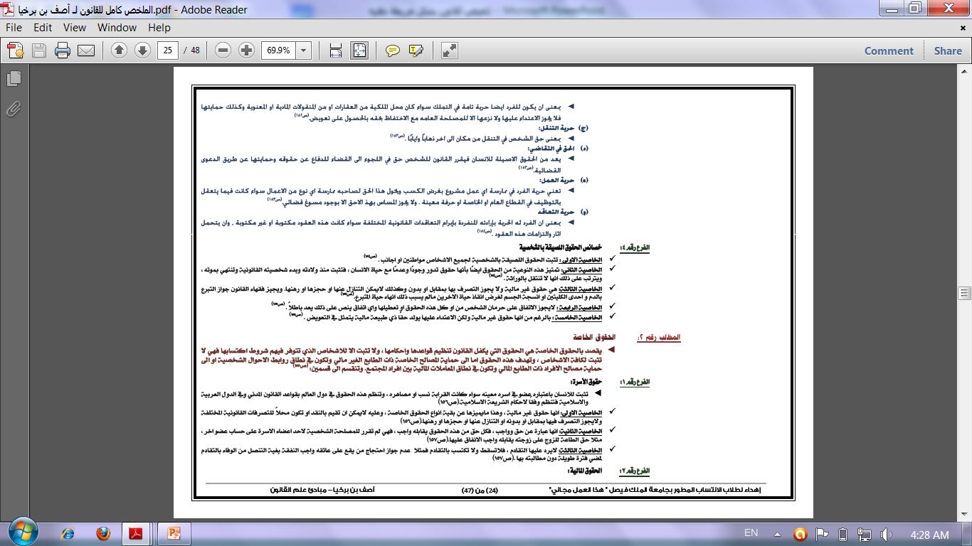
هذا الرسم تابع للرسم الخاص بنظرية القانون . النوع الثاني الحقوق المدنية .. فرع الحقوق الصيقة بالشخصية ..فرع الحقوق الخاصة
حقوق الأســـرة
تثبت للانسان باعتباره عضو في اسره سواء كانت القرابه نسب او مصاهره وتنظم في دول العالم يقواعد القانون المدني وفي بقية الدول الاسلاميه فتنظم وفقا لاحكام الشريعه
خصائصها
النوع الأول
الحقوق الخاصة
حقوق يكفل القانون تنظيم قواعدها واحكامها ، ولا تثبت الا للاشخاص التي تتوفر فيهم شروط اكتسابها فقط، تهدف لحماية المصالح الخاصة ذات طابع مالي او غير مالي وفي نطاق روابط الاحوال الشخصية او المعاملات الماليه
النوع الثانــي
حقوق الملكية
الفكرية والأدبية
فيها شقان :
ادبي معنوي /ومـالي
3
حقوق مــاليه
هي الحقوق التي يمكن تقويم محلها بالنقد ويترتب على ذلك ان تكون محلا للنصرفات القانونية وان يجوز حجزهت وان تنقل بالوراثه والهدف من اقرارها اشيباع الحاجات المادية للانسان لا المعنوية
حقوق الدائنيـة
( الحقوق الشخصية )
رابطة قانوينية بين شخصية يكون بمقتضاها لأحداهما ( الدائن ) مطالبه للاخر ( المدرين ) القيام بعمل او الامتناع عن عمل
1
2
الحقوق العينية
هي سلطة مباشره لشخص على شيء مادي ميهن تخوله حق الحصول على مافع هذا الشيء والتصرف فيه دون تدخل طرف آخــر
انواع العلاقة بين المدين والدائن
الالتزام بالقيام بعمل : التزام المدين بعمل او فعل معين ذو قيمة ماليه لمصلحة الدائم « بناء مقاول ببناء عماره»
الالتزام بالامتناع عن عمل : اتزام المدين بالامتناع عن القيام بعمل معين ايا كان من قبل دخلوه في علاقة دائنية مع شخص اخر « الزام العمل على مسرح اخر طوال عمله في مسرح معين «
الالتزام باعطاء شيء : التزام المدين بنقل او انشاء حق عيني على شي معين لمصلحة شخص آخـر « الزام البائع بنقل ملكية شي المبيع الى المشتري او دفع مبلغ كثمن لمبيع او اجره على سبيل تعويض عن ضرر
الحقوق العينية التبعيه
هي وسائل تكفل للدائن اقتضاء دينه قبل غير من الدائنين من اموال الشخص المدين العقاريه والمنقوله ,,هي حقوق مستنده على حق آخـر تخول صاحبها سلطة مباشره على شي معين
حقوق عينيه اصليه
تنشأ مستقله لا تستند بوجودها على حق آخروتخول صاحبة سلطة مباشرة على شي مادي يستخدمه او يستغله
انواعه
اهدافه
انواعه
حق الامتياز | حق الاختصاص | حق الرهن الحيازي | حق رهن رسمي
ضمان خاص | ضمان عام
حق السكني | حق الاستعمال | حق الانتفاع | حق الملكية
الشرح المفصل الملزمة من 25-27 | حق الارتفاق | حق المساطحة | حق الحكر
الشرح المفصل للاهداف والانواع .. الملزمة ص 27 + 28

Slide 11
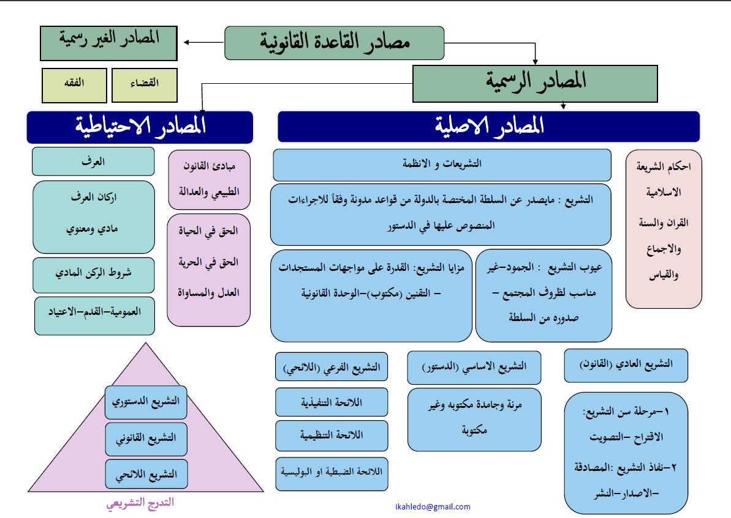

Slide 12
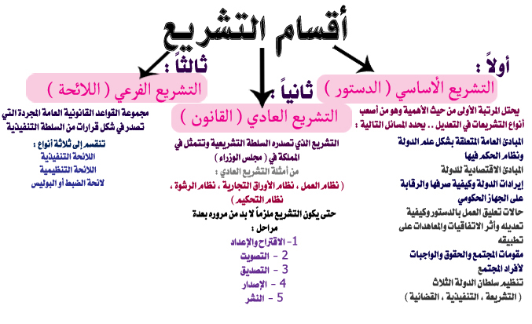

Slide 13
